Slide 2
Daniel Oster, Responsable Accès Marchés Sud-Ouest,
laboratoire VIFOR
Mathilde Bucher, Responsable Accès Marchés Nord-Ouest,
Laboratoire VIFOR
Présentation de la démarche institutionnelle OPTIM IC

Slide 3
Depuis le 1er octobre 2020 :
Un décloisonnement par une implication de tous les acteurs
- Une mobilisation nationale et régionale
pour une reconnaissance institutionnelle de l’importance de l’optimisation du parcours de soin du patient insuffisant cardiaque
NOTE DE POSITION OPTIM IC
Partenariat AIR LIQUIDE HEALTHCARE, CARELINE

Slide 4
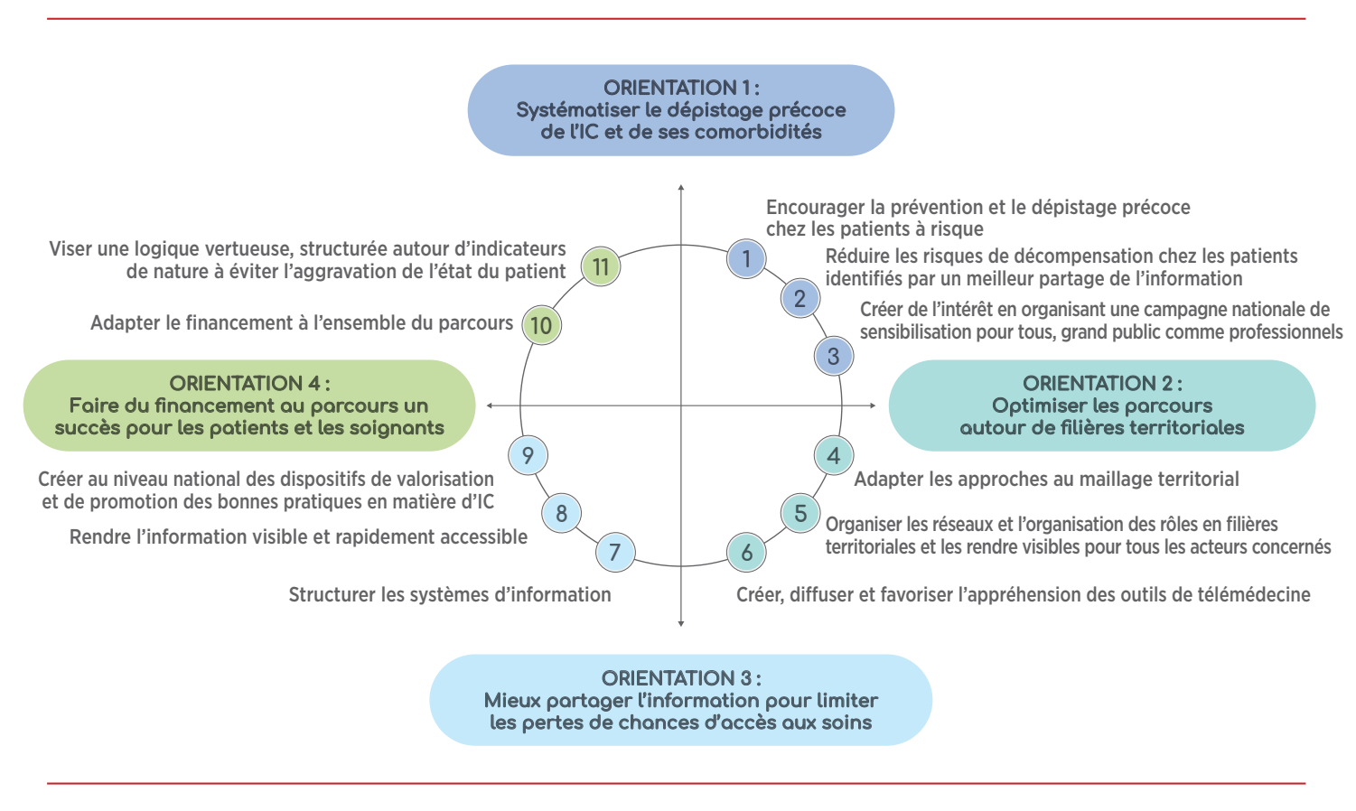

Slide 5
